Slide 1

Будівельно-ремонтні роботи Програми економічного та соціального розвитку станом на 11.11.2016
«ОСВІТА»

Slide 2
Дошкільна
освіта

Slide 3
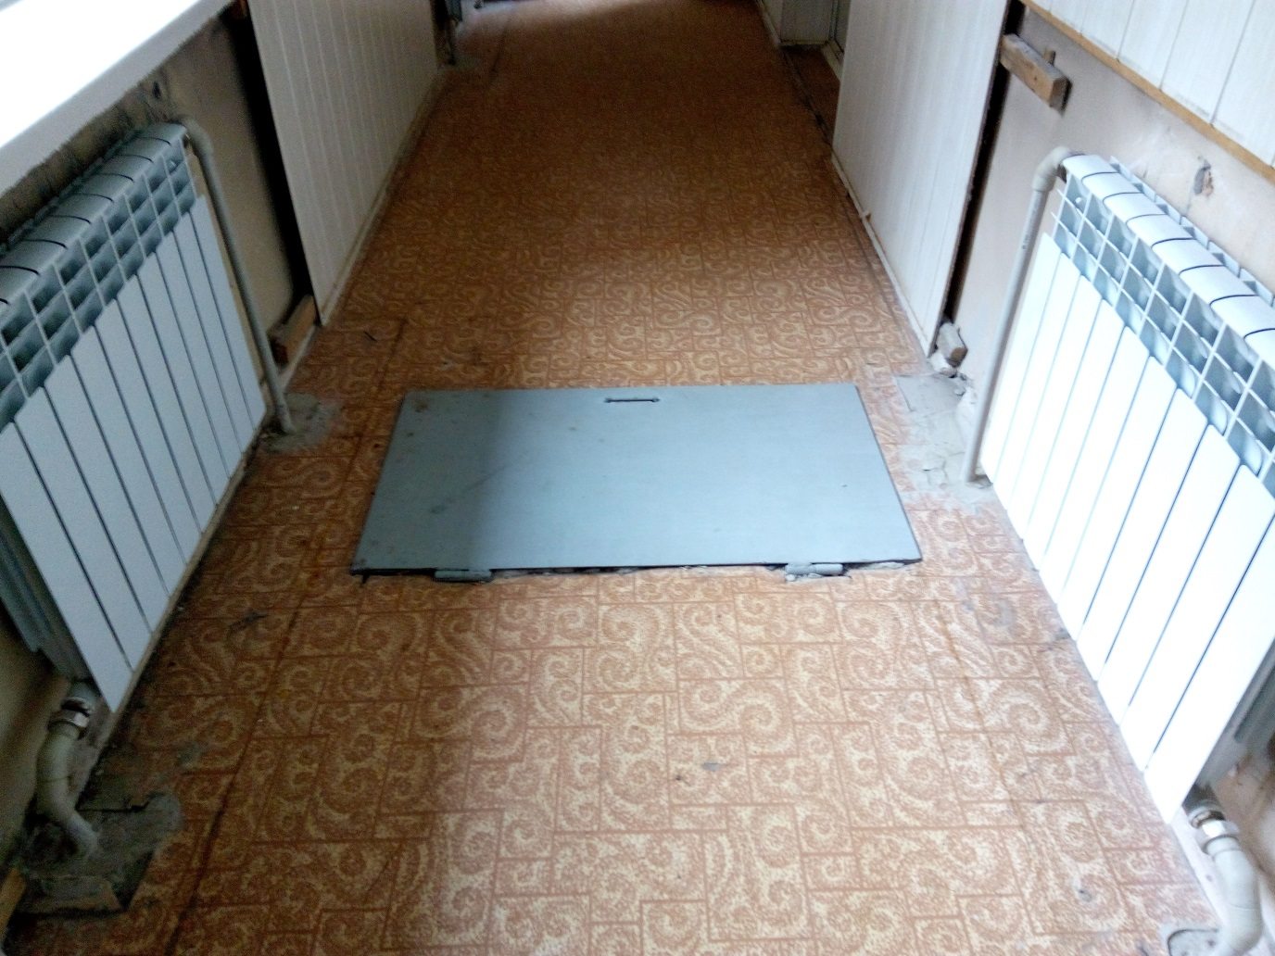
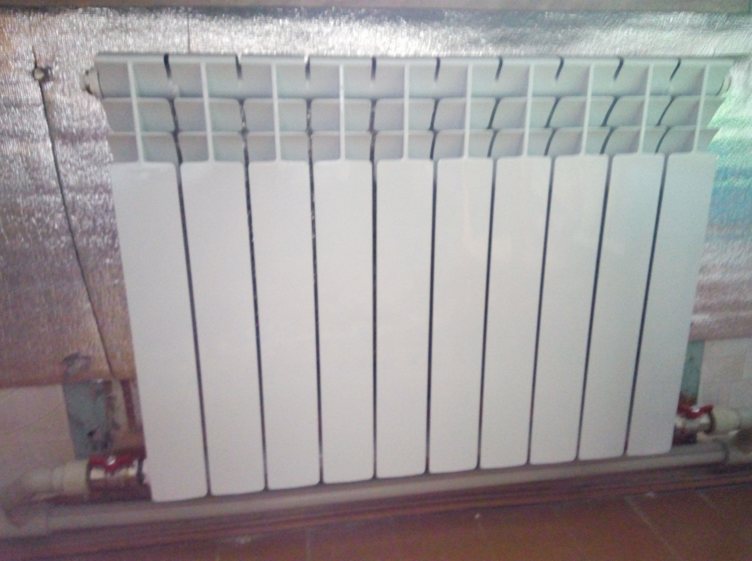
Дошкільний навчальний заклад № 218
Проведено
капітальний
ремонт інженерних
мереж ЦО, ГВП, ХВП

Slide 4
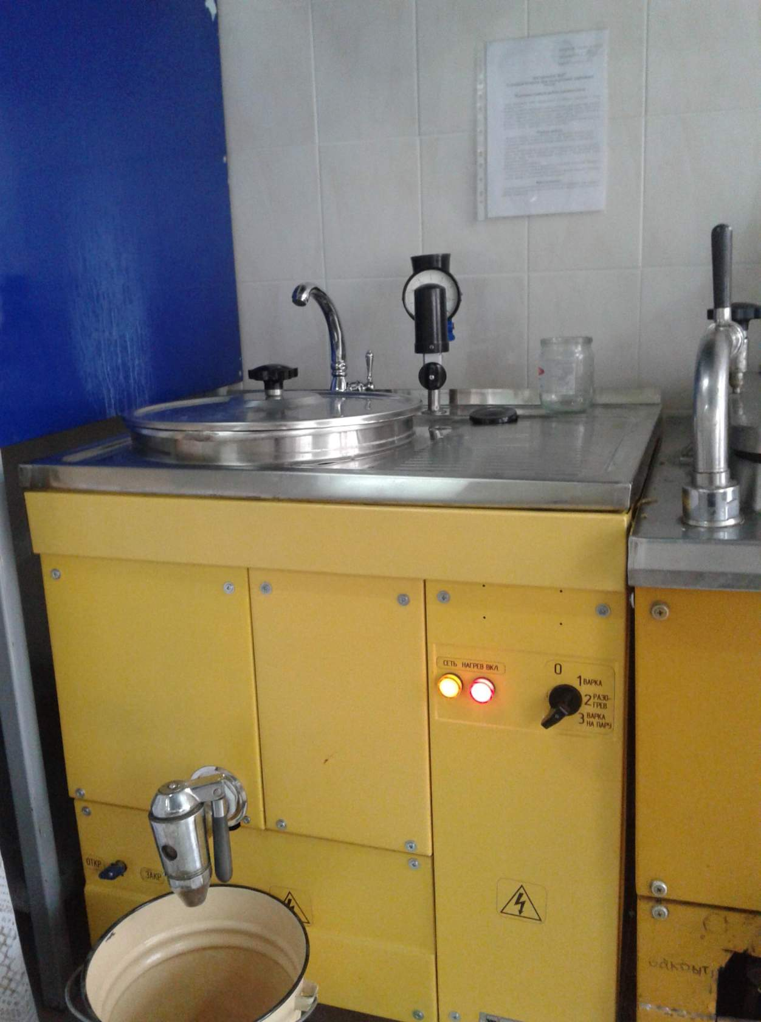
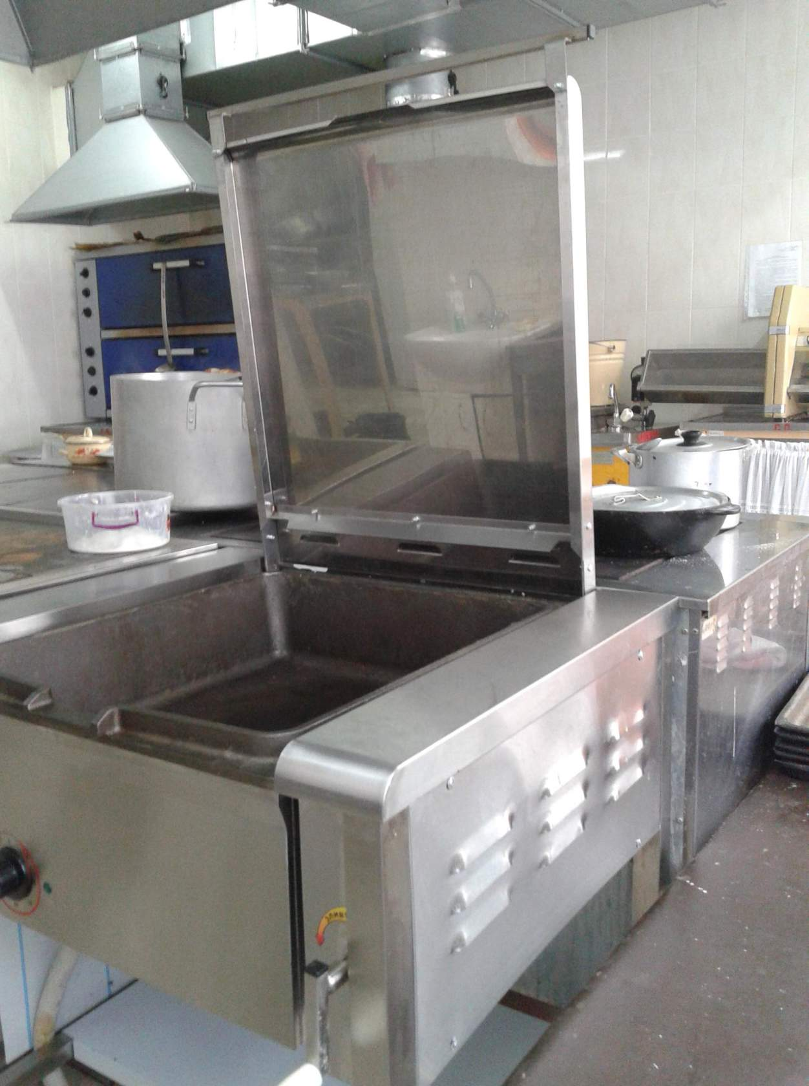
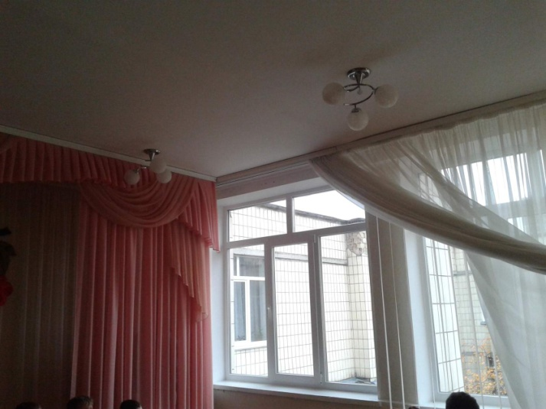
Дошкільний навчальний заклад № 200
Замінено 47 вікон і 1 дверний блок на металопластикові в група № 1, № 2, № 3, № 4, № 6, № 9 , № 11, № 12, № 13, № 14, в спортивному і музичному залах.
Придбано технологічне обладнання для харчоблоку: електрокотел, електросковорода, електронні ваги,машина для переробки овочів (картоплем’ялка).
Все обладнання установлено і в робочому стані.

Slide 5
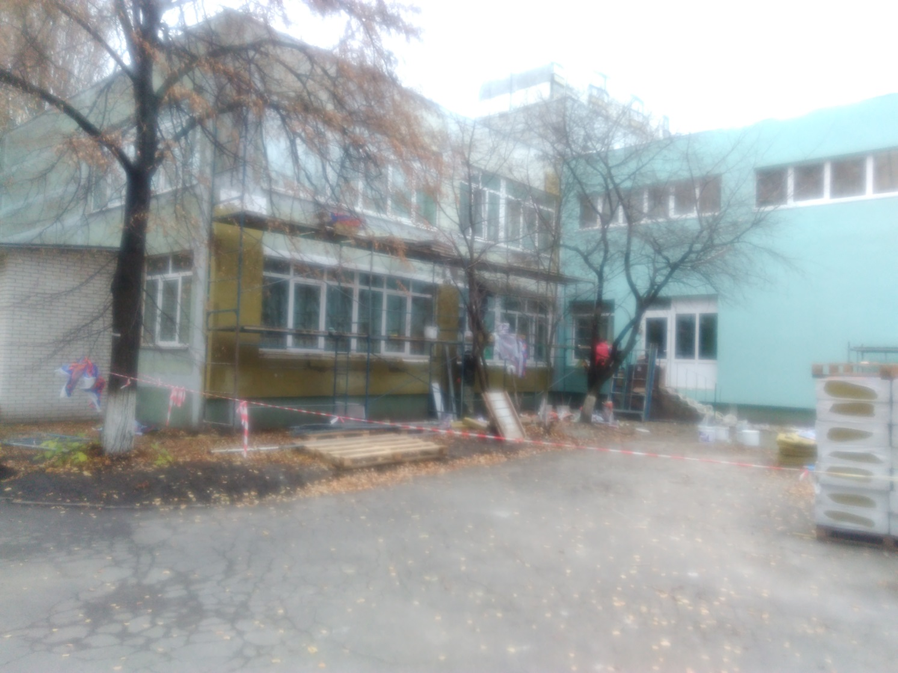
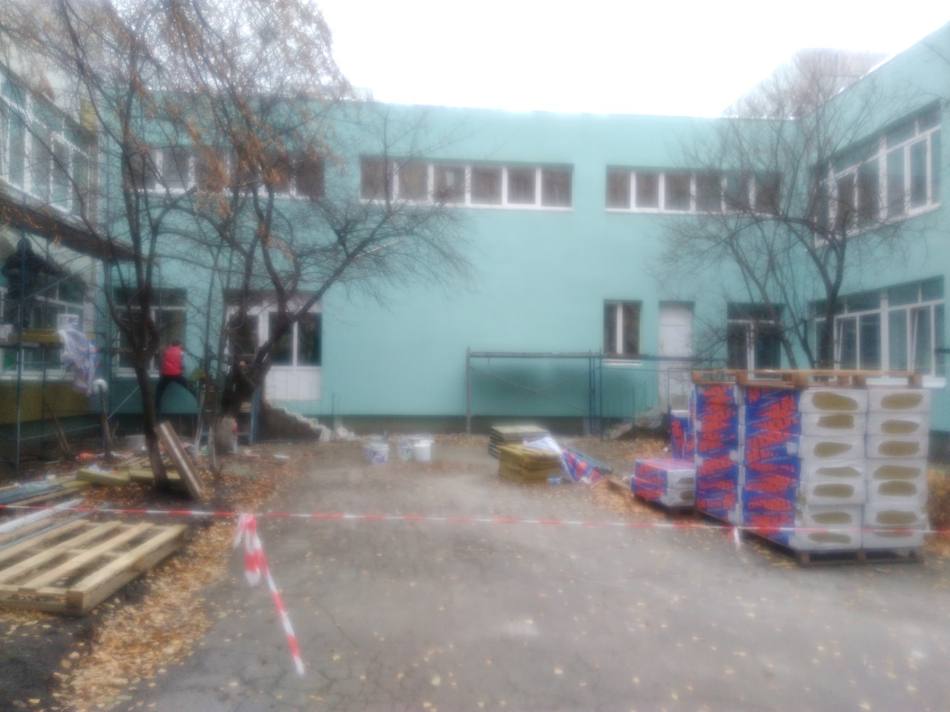
Дошкільний навчальний заклад № 615
Проводиться
ремонт фасаду

Slide 6
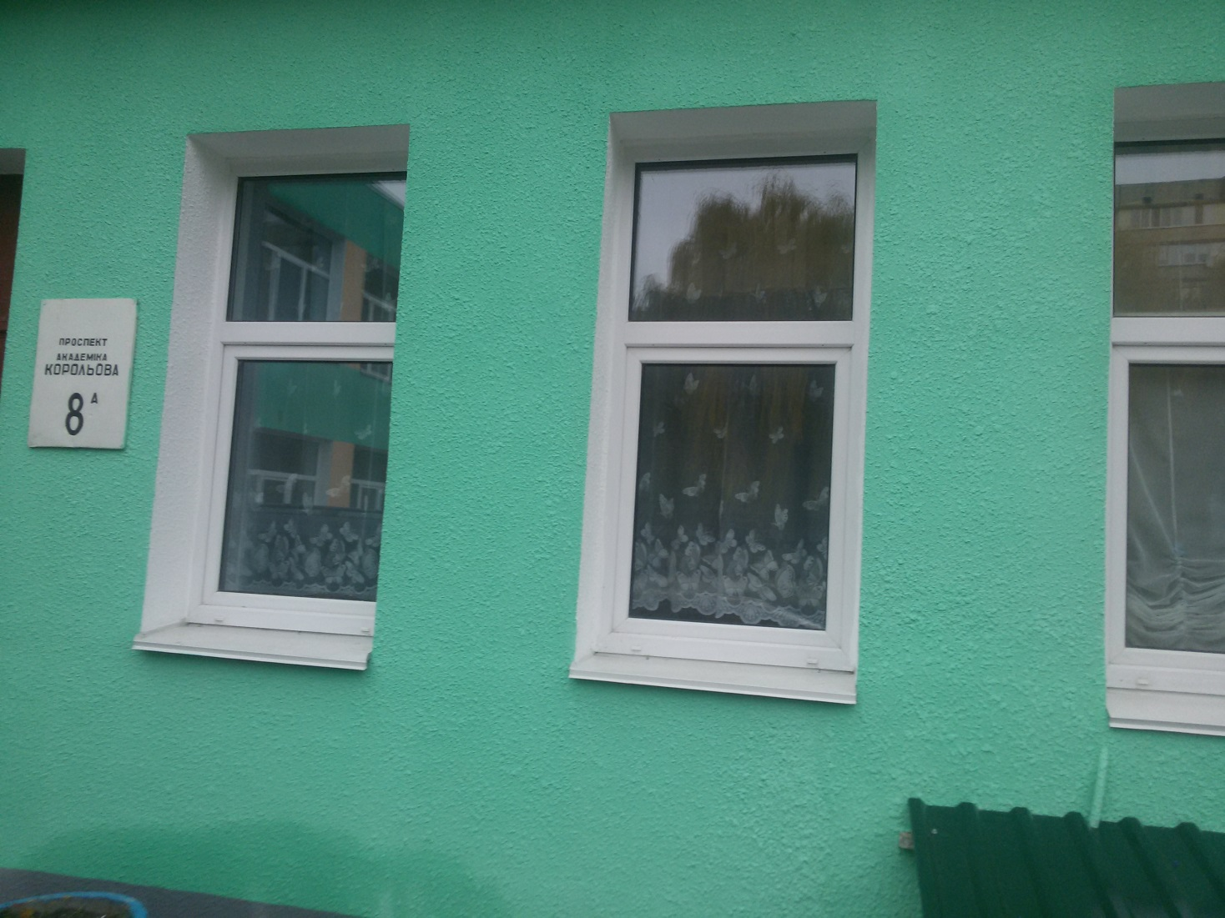
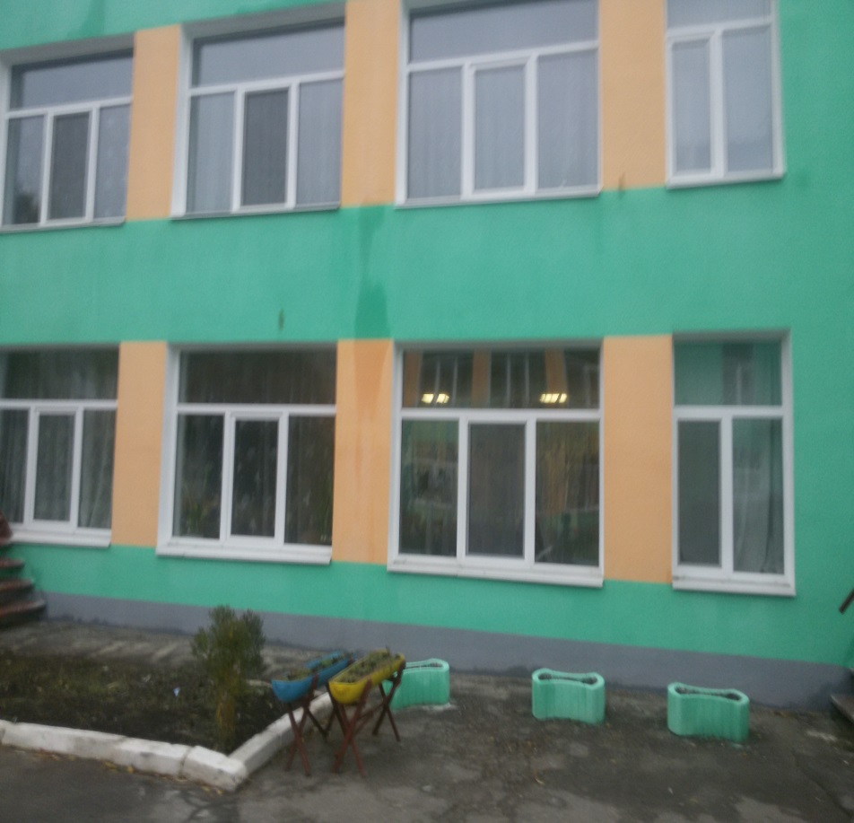
Дошкільний навчальний заклад № 85
Ремонт та утеплення фасаду

Slide 7
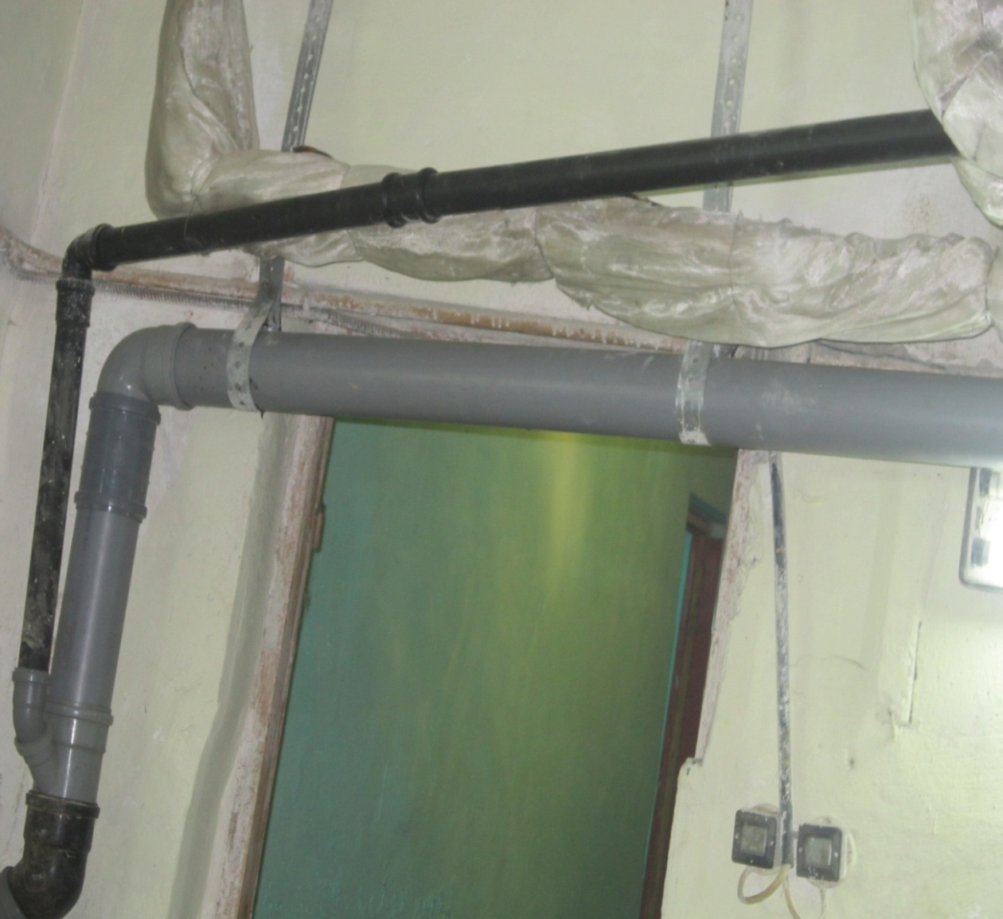
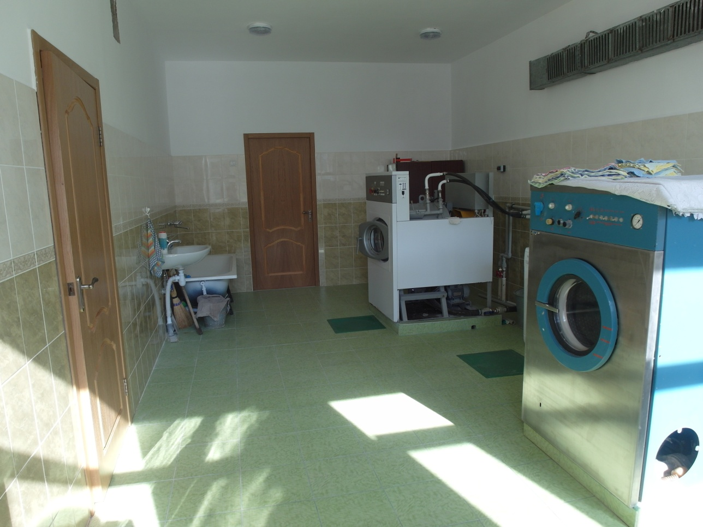
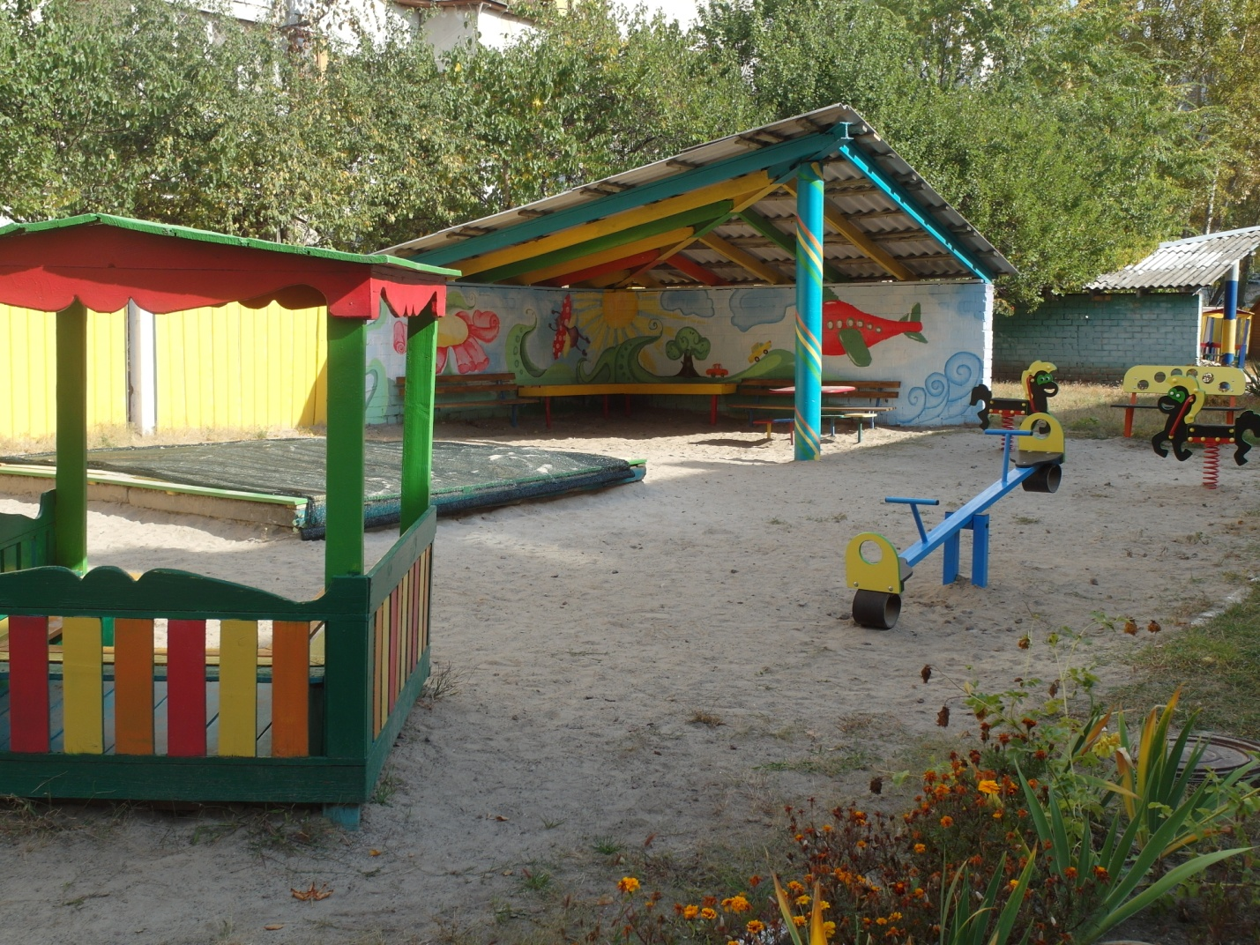
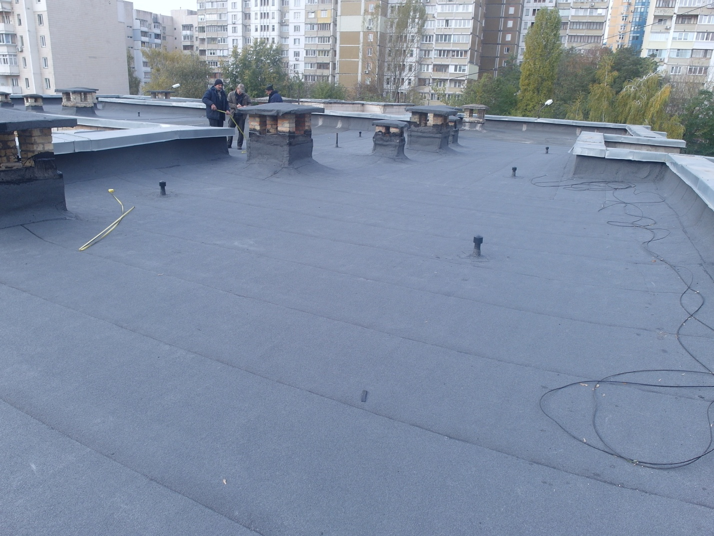
Дошкільний навчальний заклад № 599
Виконано:
1. Капітальний ремонт пральні.
2.Заміна ГВП, ХВП.
3.Ремонт покрівлі.
встановлено обладнання на груповому майданчику групи №11.

Slide 8
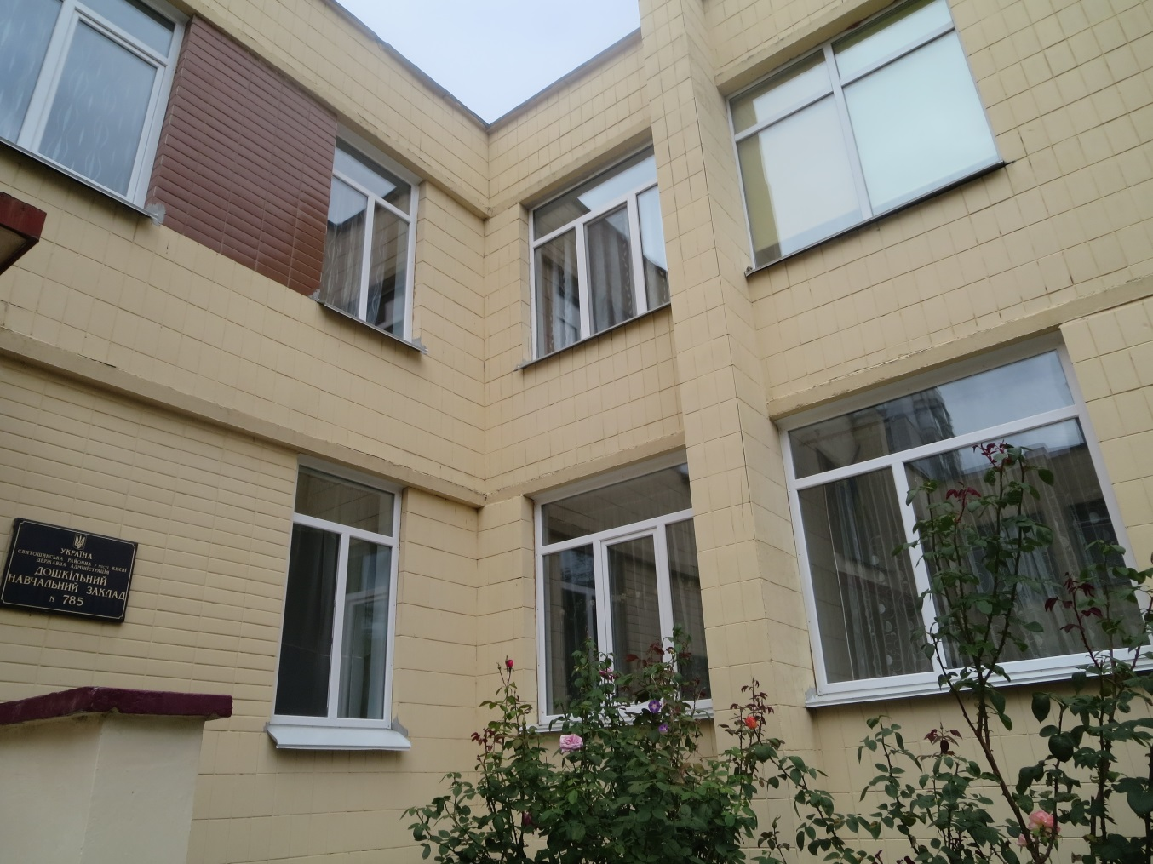
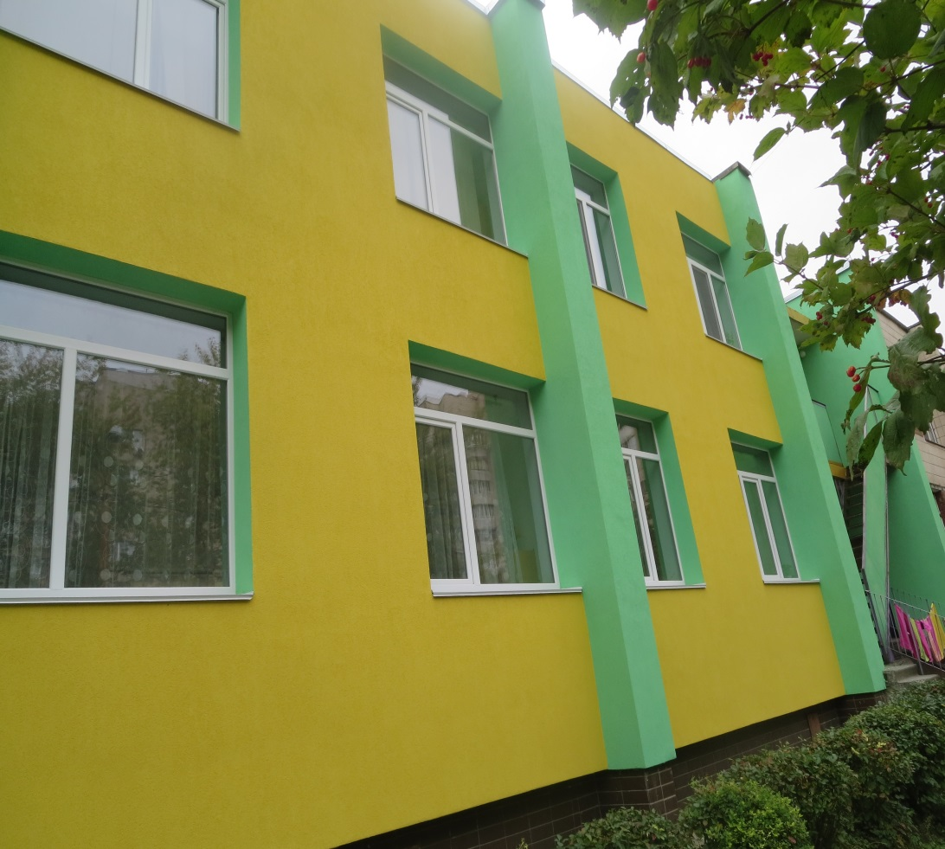
Дошкільний навчальний заклад № 785
Ремонт та утеплення фасаду
Заміна вікон на металопластикові

Slide 9
Загальна
середня
освіта

Slide 10
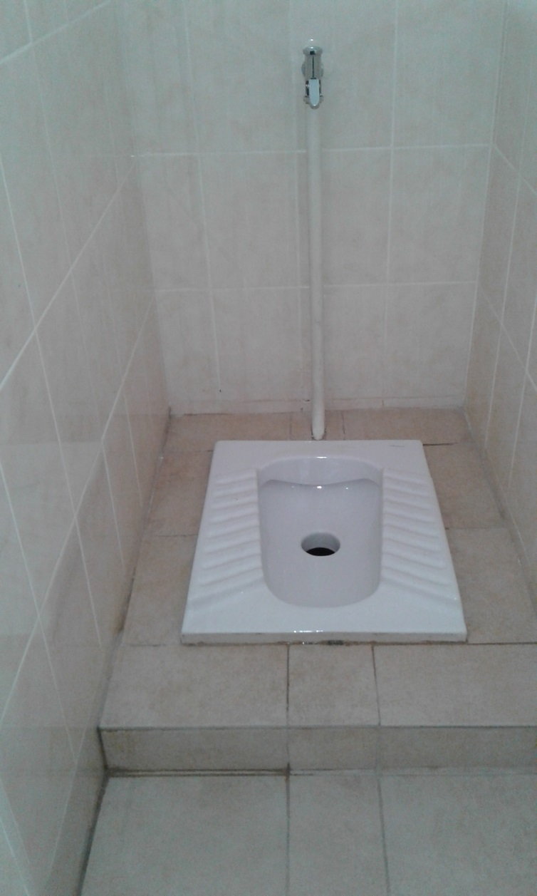
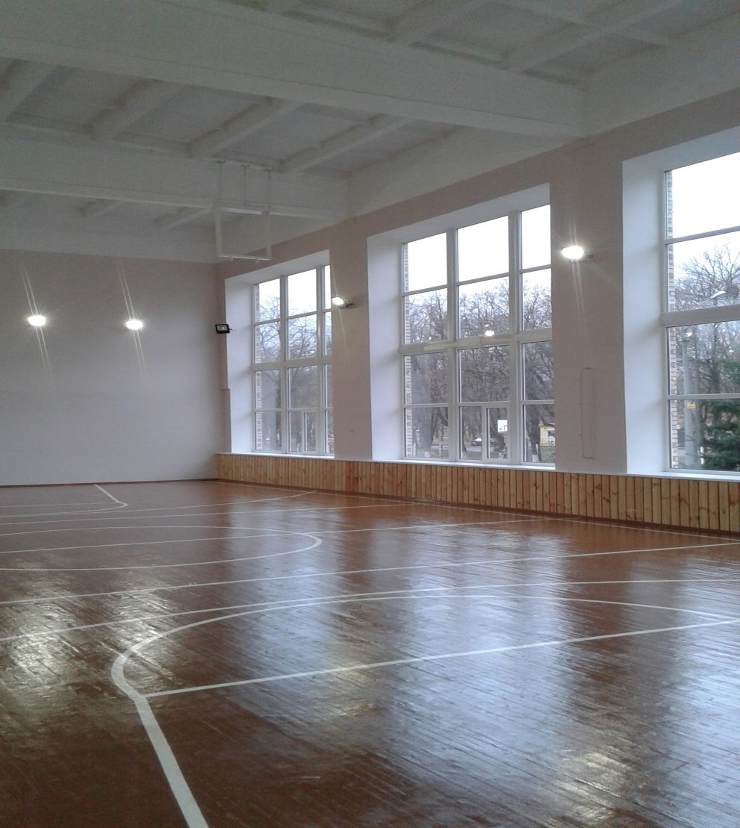
Середня загальноосвітня школа № 13
Ремонт спортивного залу, туалетних кімнат

Slide 11
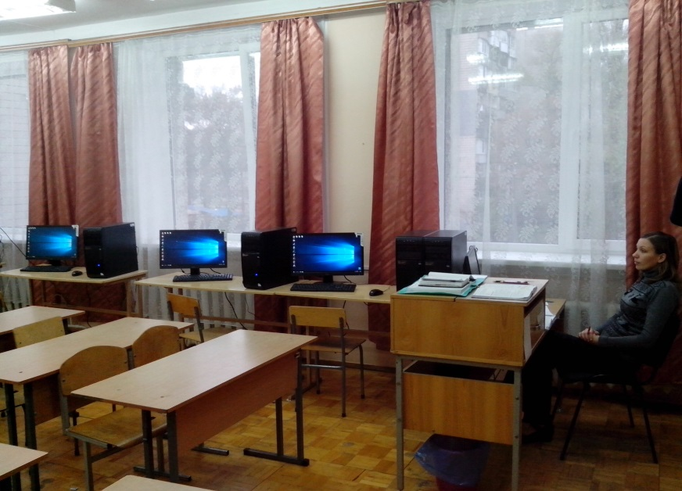
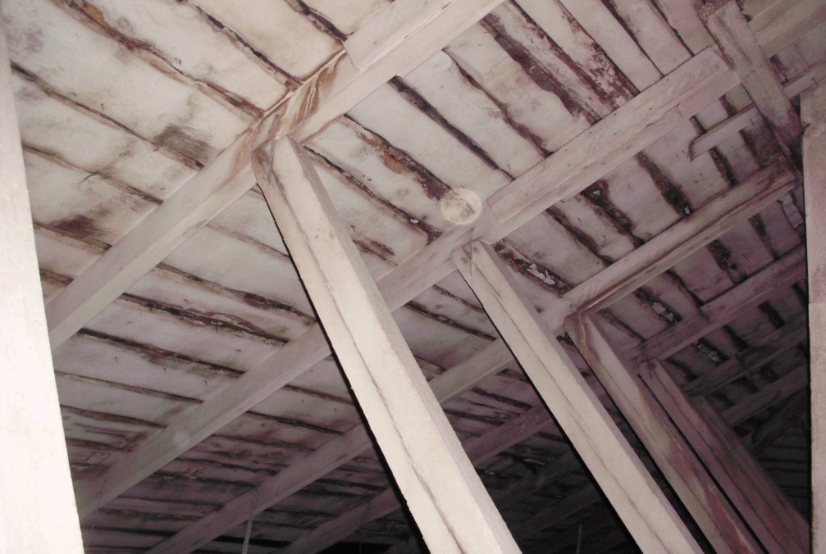
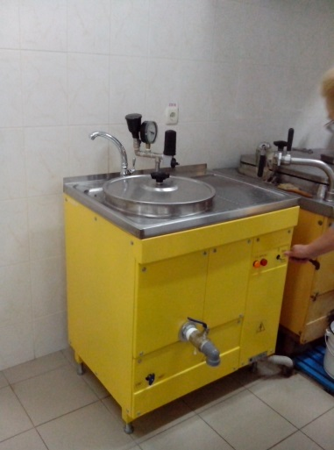
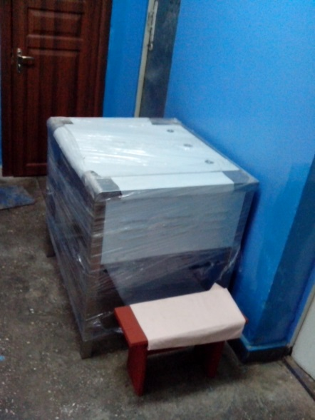
Спеціалізована школа № 40
Оброблено протипожежною сумішшю дерев’яні конструкції горища основної будівлі школи;
Ремонт спортивного класу;
Технологічно обладнано їдальню;

Slide 12
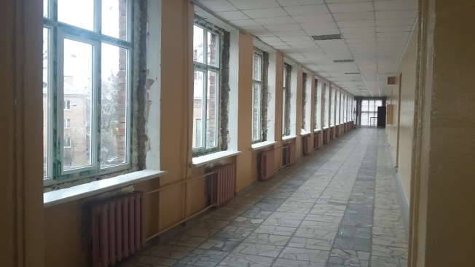
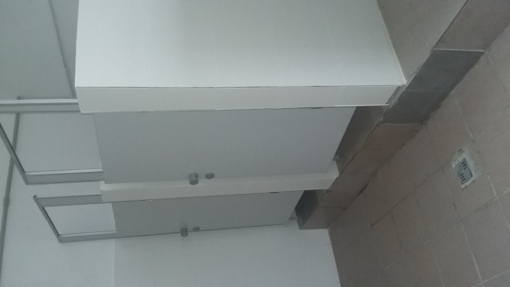
Спеціалізована школа № 96
Ведуться роботи по встановленню вікон;
Завершено ремонт 5 туалетних кімнат;

Slide 13
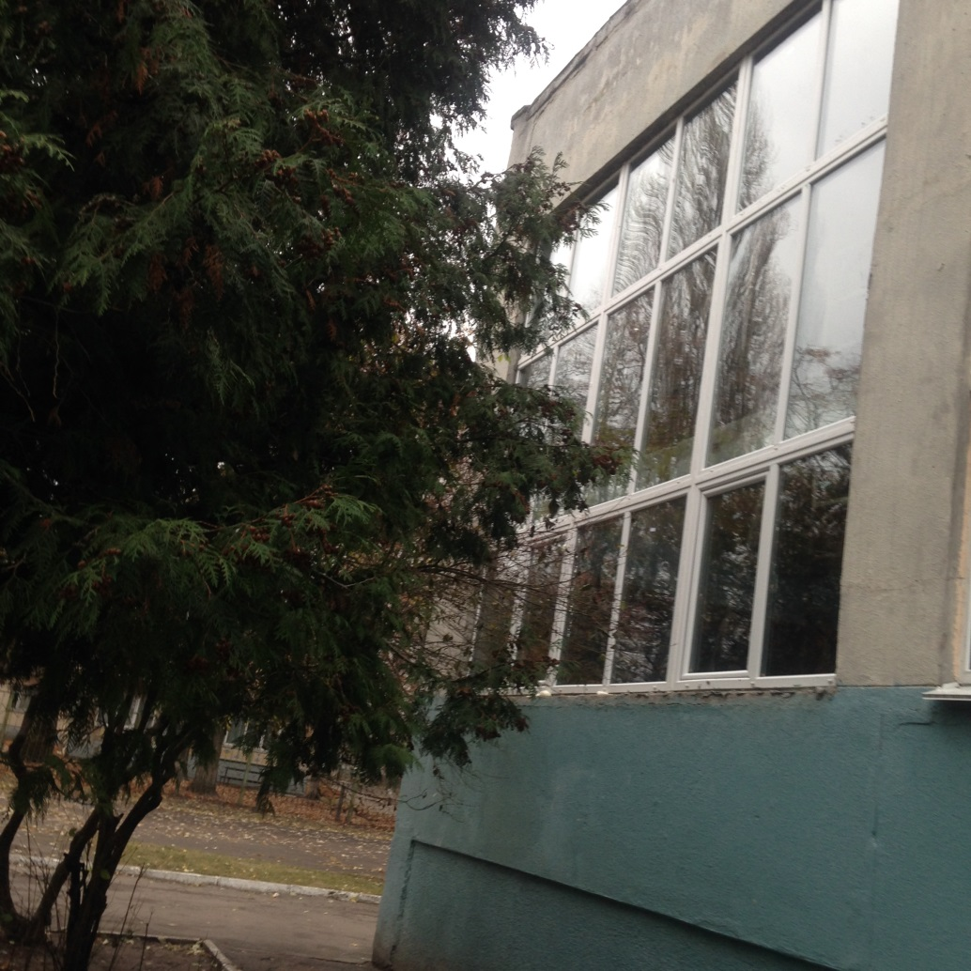
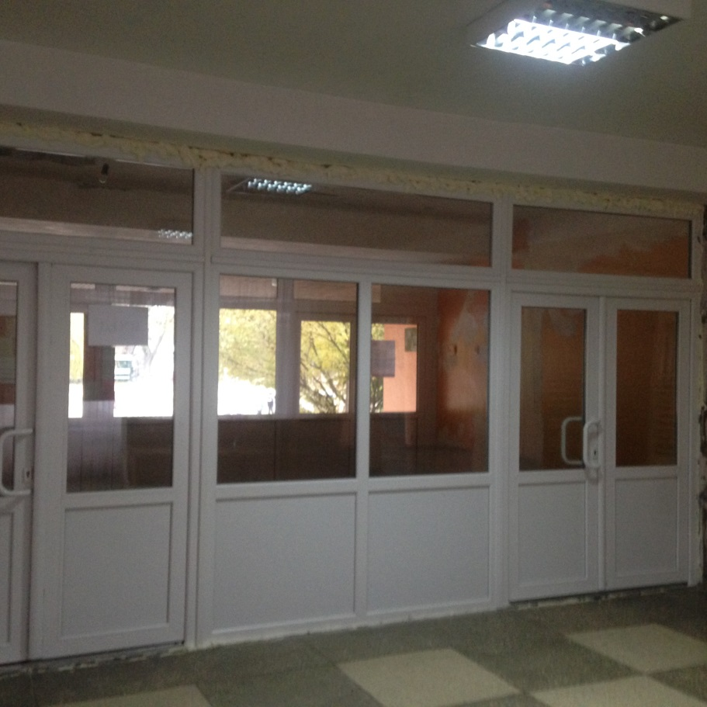
Середня загальноосвітня школа № 222
Замінено вікна та двері вхідної групи на металопластикові

Slide 14
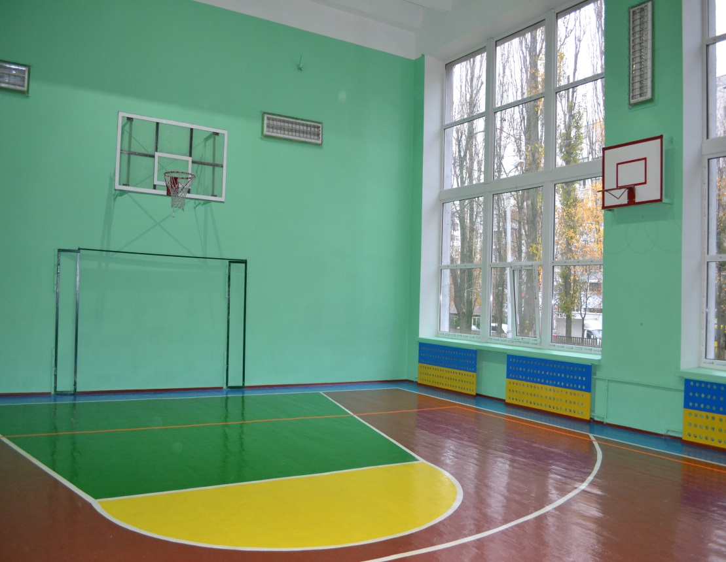
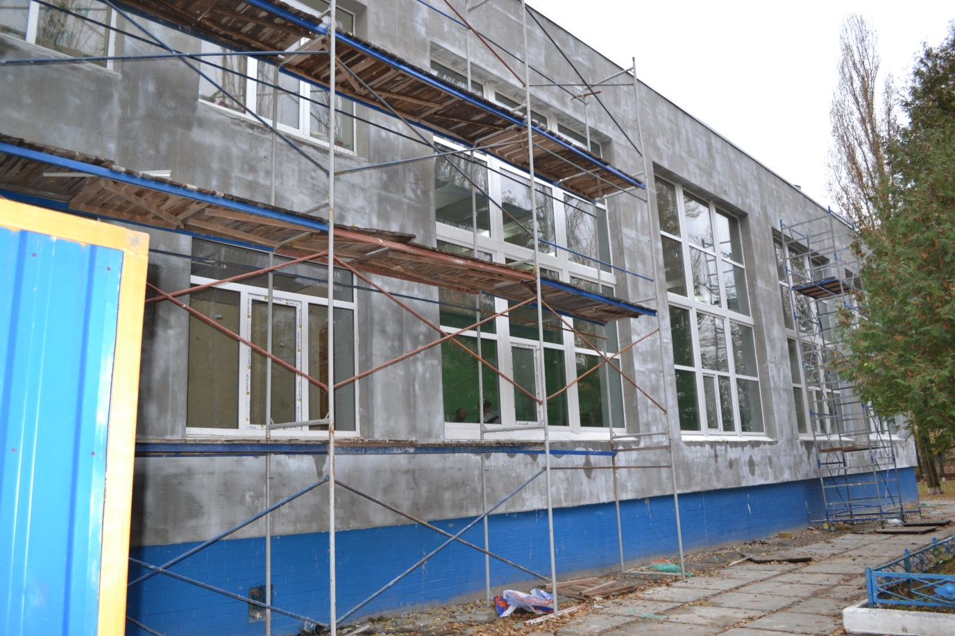
Ліцею «Еко» № 198
Ремонт спортивної зали, утпелення фасаду

Slide 15
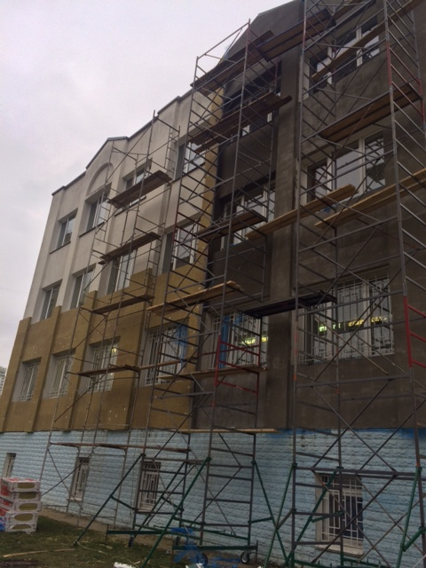
Гімназія «Академія»
Проводиться ремонт та утеплення фасаду

Slide 16
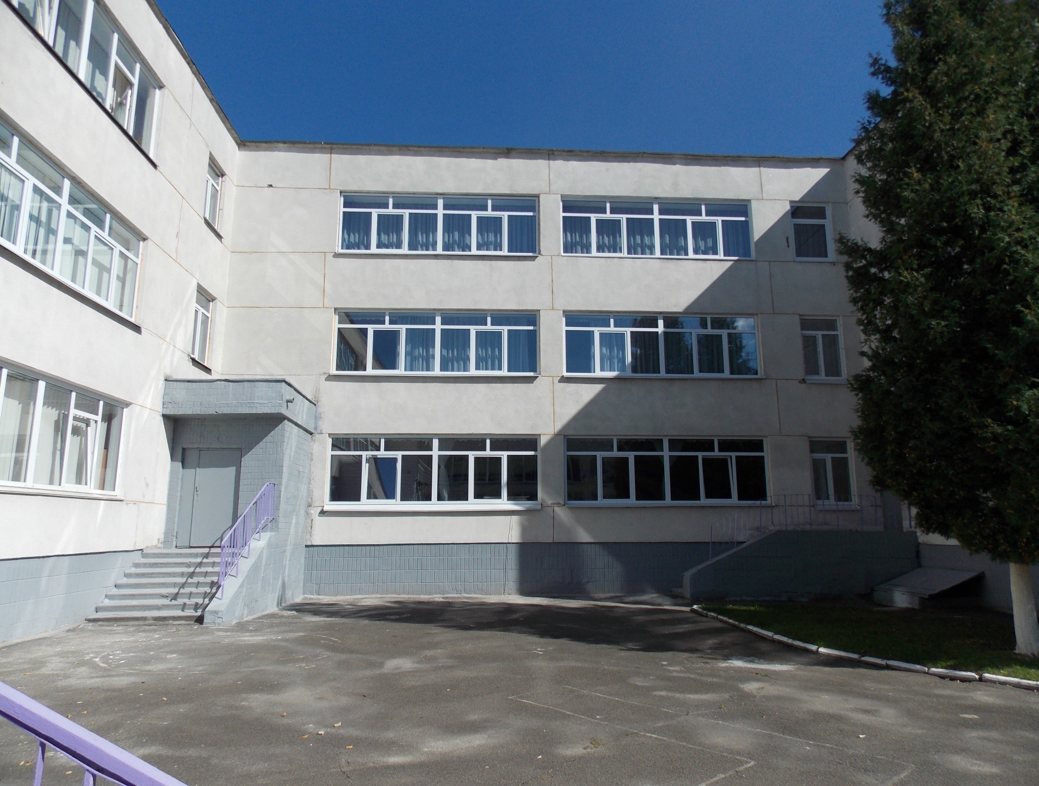
Спеціалізована школа № 254
Заміна вікон Утеплення фасаду

Slide 17
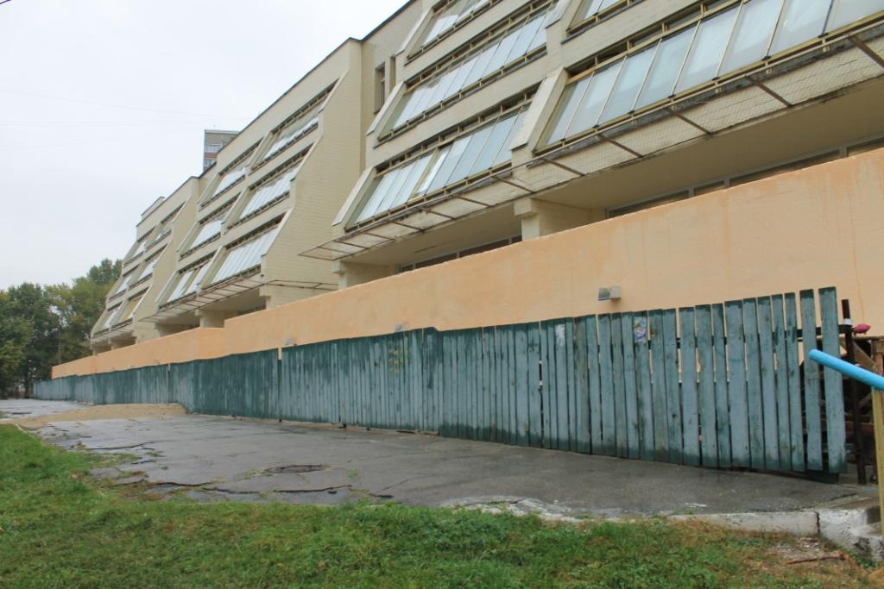
Середня загальноосвітня школа № 297
Ремонт та утеплення фасаду

Slide 18
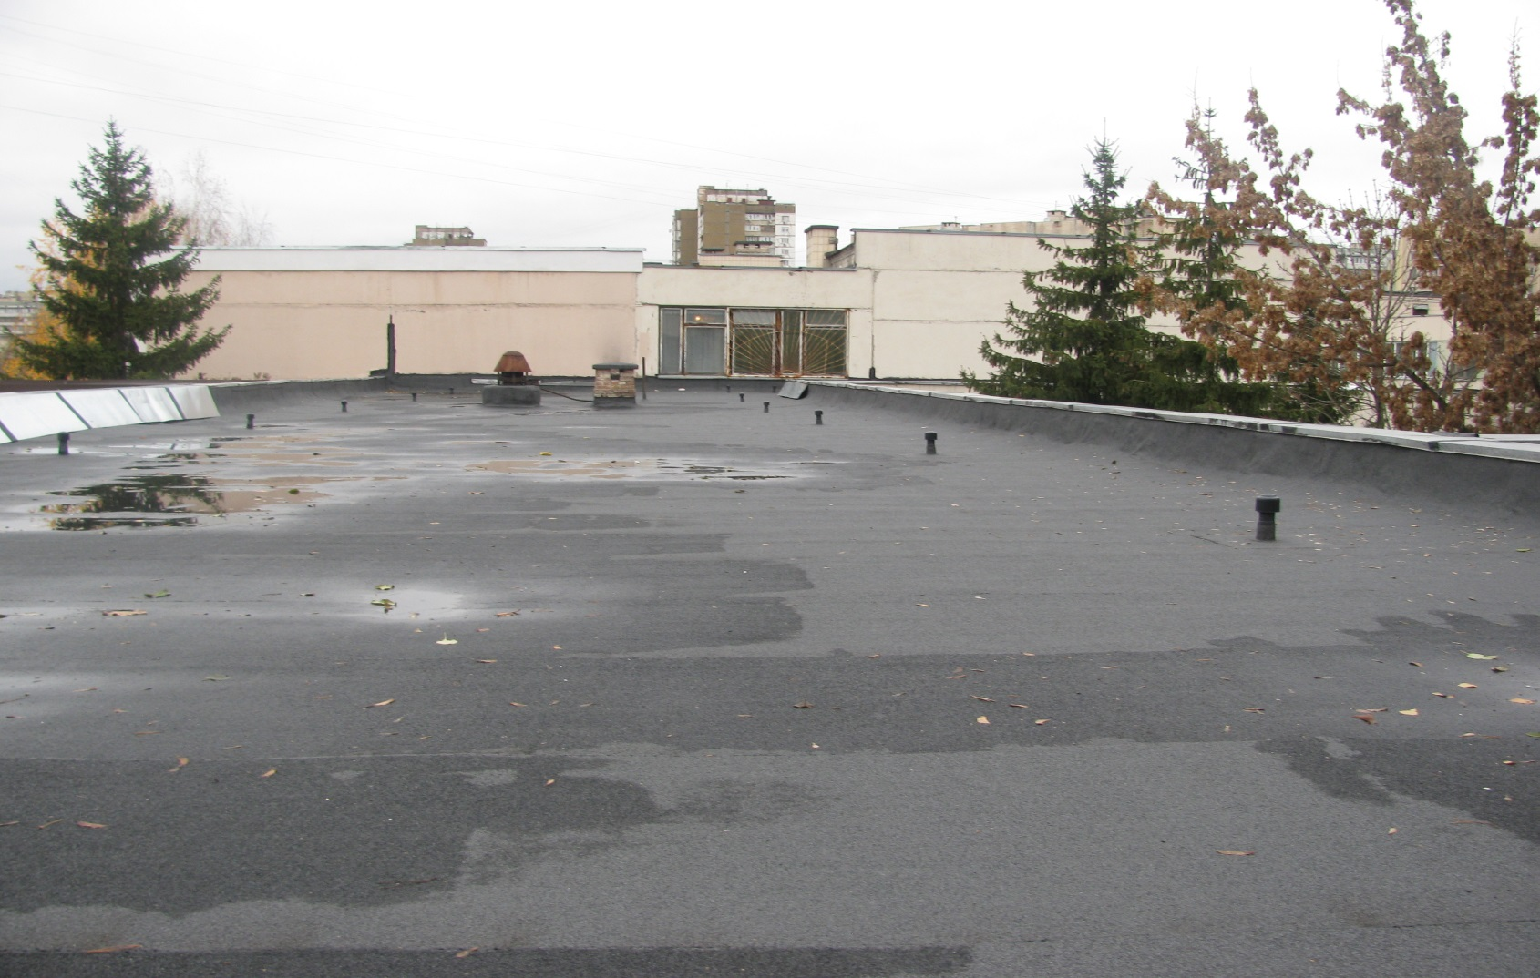
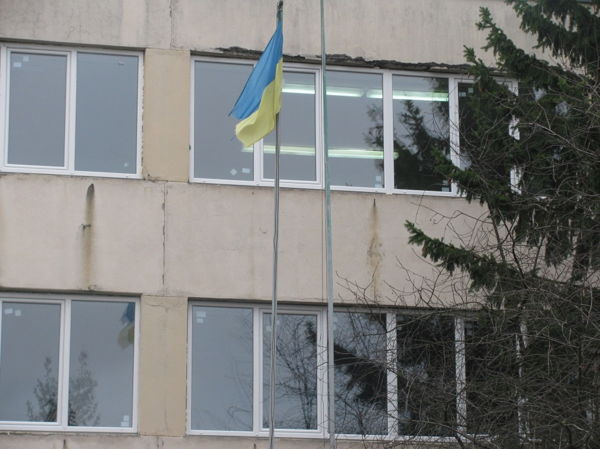
Київська гімназія № 287
Заміна вікон на металопластикові;

Slide 19
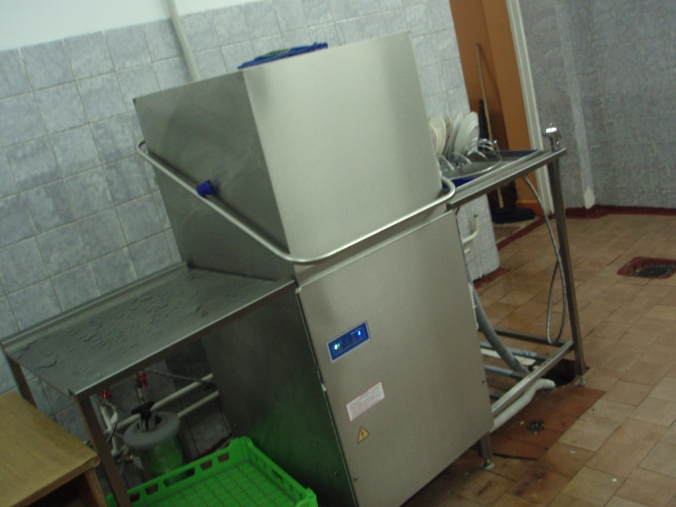
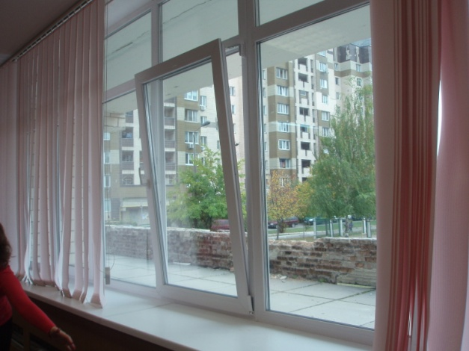
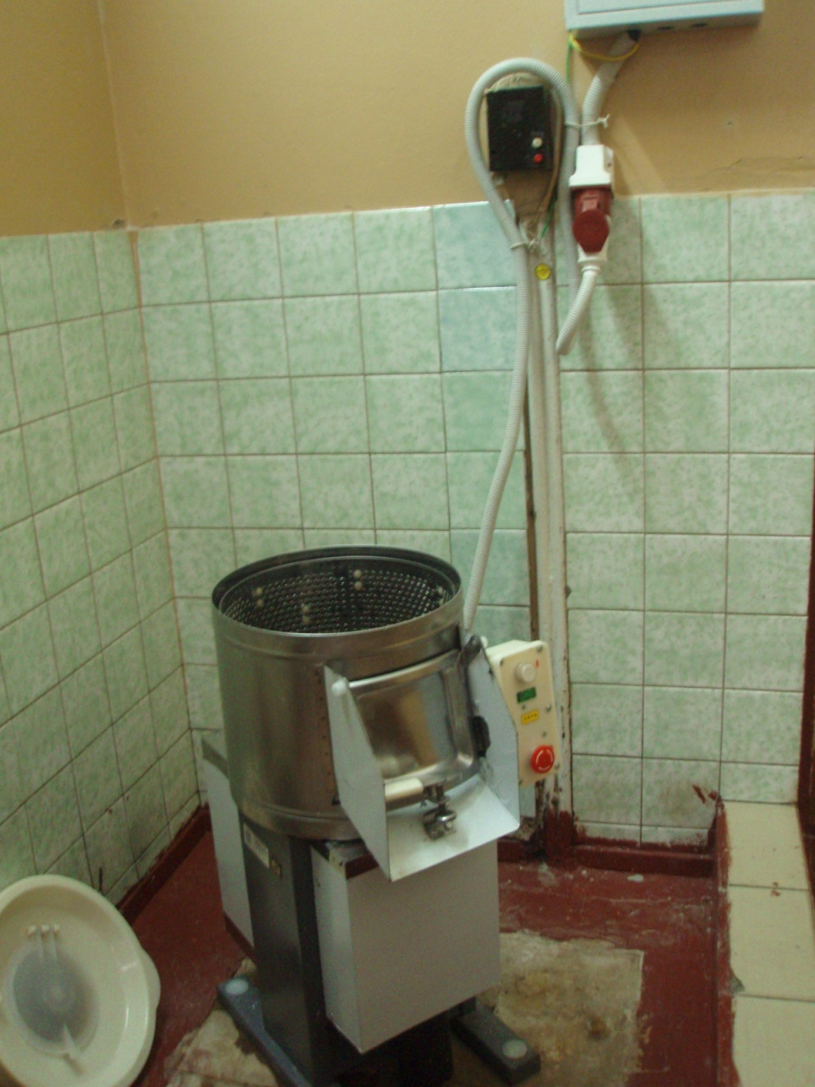
Спеціалізована школа № 317
Замінено вікна на металопластикові у 9-ти навчальних кабінетах;
Придбано для шкільної ідальні:
посудомийну машину;
Картоплечистку;

Slide 20
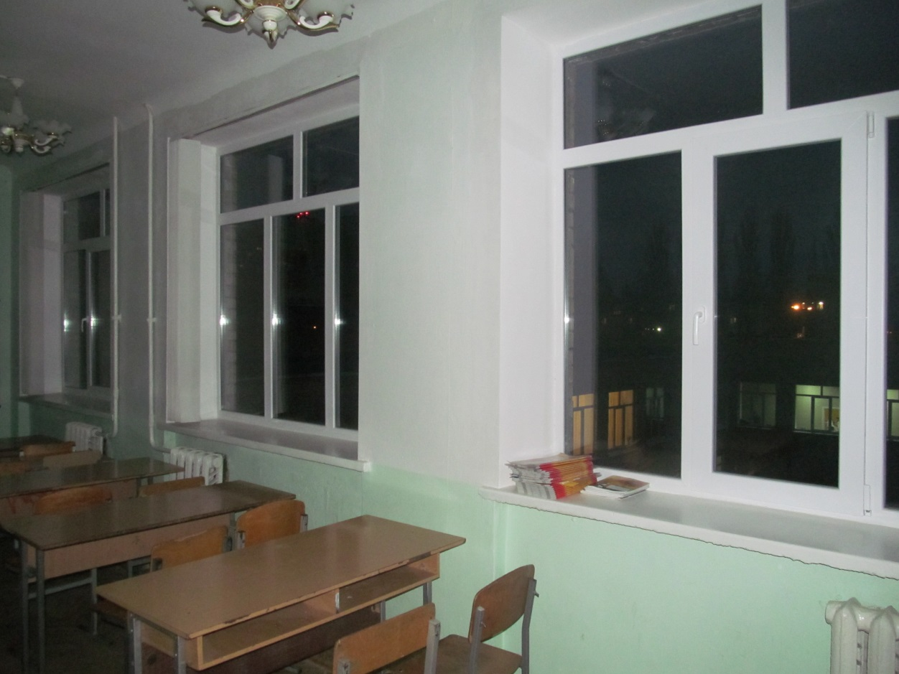
Середня загальноосвітня школа № 206
Заміна вікон на металопластикові

Slide 21
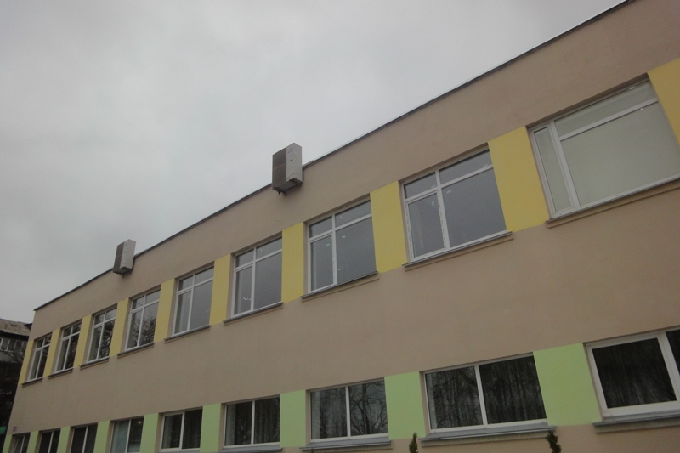
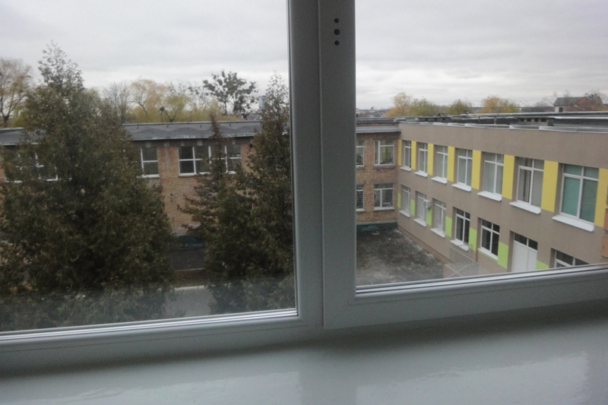
Спеціалізована школа № 196
Замінено вікна на металопластикові

Slide 22
Дякую за увагу!

